Slide 1



Разработка интерфейса сайта для самообучения студентов
Новгородский Государственный Университет им. Ярослава Мудрого

Slide 2


ПРОБЛЕМА
Школьники и студенты часто нуждаются в помощи при выполнении учебных заданий, но не всегда рядом найдётся человек, способный помочь, и не любую информацию можно найти в Интернете.

Slide 3

РЕШЕНИЕ
Предлагаемый продукт: Сайт для самообучения студентов с интерактивным методом StudyFlow. Так продукт поможет готовиться к экзаменам, к дисциплинам и повышению квалификации без бесполезного списывания с просторов Интернета.
Целевая аудитория, на которую рассчитан продукт:
- Школьники, обучающиеся в старших классах, которым необходим помощник для подготовки к ЕГЭ и ОГЭ (9, 10, 11 классы)
- Студенты среднего профессионального образования (молодые люди 16-20 лет)
- Студенты высшего образования (молодые люди 18-24 года), НовГУ
- Магистры
Экономическая эффективность проекта заключается в монетизации образовательного сервиса через подписку или оплату отдельных модулей с алгоритмами решения задач — это позволит окупить затраты на разработку и обеспечить стабильный доход за счёт спроса со стороны студентов и школьников

Slide 4

ТЕХНОЛОГИЧЕСКОЕ ЯДРО ПРОЕКТА
Технологическое ядро решения основано на HTML, CSS и JavaScript. Главная особенность этой версии в том, что она работает без установки сервера и Node.js: авторизация, личный кабинет, админ-панель, предметы, задания и сохранение изменений реализованы прямо в браузере через localStorage и встроенную клиентскую логику. За счет этого сайт можно быстро запустить на любом компьютере после простой распаковки архива, что делает продукт удобным для демонстрации и использования без дополнительной настройки. Сайт является кроссплатформенным и работает на любой настольной операционной системе, где есть современный браузер с поддержкой JavaScript, localStorage и Notification API. То есть он может быть запущен на: Windows, Linux, macOS.

Slide 5
КОНКУРЕНТЫ И АНАЛОГИ
Ключевые факторы | Skillbox | Сайты ВУЗов для самообучения студентов дистанционного формата | Photomath | Нейросети (ГигаЧат, DeepSeek, Claude, Чат GPT и т.д) | Онлайн-школы к ЕГЭ/ОГЭ (99 баллов, Умскул, про100, Фоксфорд и т.д.)
Содержание платформы | Образовательные программы по различным направлениям с сертификацией | Образовательные модули по дисциплинам, созданные преподавателями ВУЗов | Быстрое решение математических примеров с пошаговым объяснением решения с помощью приложения | Поисковая система с быстрым ответом на различные вопросы | Образовательные программы по различным школьным предметам для подготовки к ЕГЭ/ОГЭ с видео-лекциями и заданиями
Преимущества | Skillbox: Более 500 образовательных программ + сертификация | Преподаватели могут адаптировать модуль под программу направления обучения студентов | Доступное пошаговое объяснение каждого действия примера с показом, как шло решение | Подробное пояснение каждого пункта в ответе на вопрос, иногда не требуется конкретная формулировка, чтоб ИИ понял запрос | Видео-лекции с преподавателями, общение с кураторами, наличие конспектов под видео-лекциями, решение задач на каждую тему с дедлайнами
Недостатки | Высокая цена на курсы | Чаще всего для проверки знаний используются форматы тестов, которые списывают | Обычно на решение примера не смотрят и списывают только ответ, не разбираясь | Чаще всего объяснительные пункты игнорируются или не читаются, а просто копируются, а также ИИ может ошибаться | Направление и упор только на программу ЕГЭ/ОГЭ согласно ФИПИ

Slide 6
МОДЕЛЬ МОНЕТИЗАЦИИ, РЫНОК И ПОТРЕБИТЕЛИ
Потребители: Школьники (будущие абитуриенты), готовящиеся сдать ЕГЭ/ОГЭ для поступления в ВУЗ/СПО
Студенты, получающие дополнительную квалификацию в рамках обучения
ВУЗы и ССУЗы, покупающие систему сайта для дальнейшей адаптации под обучение студентов из ВУЗа/ССУЗа
Люди, желающие заняться самообучением в разных областях наук
Каналы сбыта:
Прямой канал: Платный контент сайта по подготовке к ЕГЭ и ОГЭ, платные курсы и попытки тренажёра
Косвенный: продажа франшизы (системы работы сайта, адаптированный под заказчика)

Slide 7

КОМАНДА И ПРОГРЕСС
Ниязов Давран Анварович (ИЭ, 4381, 2 курс) – Лидер, спикер
Быкова Ксения Романовна (ИЭ, 4381, 2 курс) – Технический директор
Кондратьева Марина Максимовна (ИЭ, 4381, 2 курс) – Дизайнер, спикер
Ефимов Борис Игоревич (ПТИ, 4091, 2 курс) – Разработчик сайта, технический специалист
Ефимова Марина Игоревна (ПТИ, 4091, 2 курс) – Разработчик сайта, дизайнер
Герасимов Юрий Владимирович (ПТИ, 4091, 2 курс) – Разработчик сайта

Slide 8
ПАРТНЕРЫ
Главный партнер: Новгородский Государственный университет им. Ярослава Мудрого
Задача: помощь в оформлении сертификации студентов, которые прошли курсы по повышению квалификации на сайте, предоставление разрешения на рекламу сайта в рамках дисциплины Основы Проектной Деятельности
Потенциальные партнеры: Школы, ВУЗы, СПО, заинтересованные в покупке системы сайта для внедрения учебных программ дисциплин для прохождения их студентами и школьниками

Slide 9
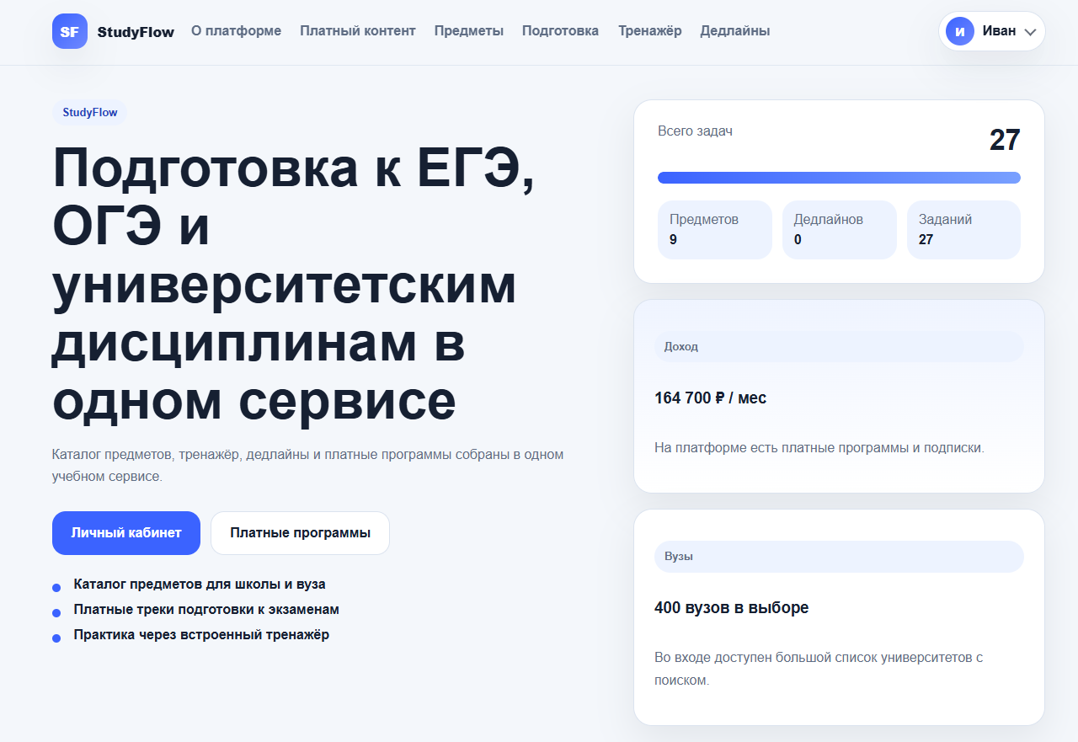
УРОВЕНЬ ГОТОВНОСТИ ТЕХНОЛОГИИ
Наш Сайт StudyFlow

Slide 10
ПРОГРЕСС ЗА ВРЕМЯ АКСЕЛЕРАЦИИ
До участия в акселерационной программе | После участия в акселерационной программе
Проработка сайта на начальных стадиях и апробации кода | Разработанный сайт до стадии MVP, с которым можно взаимодействовать
Наметки бизнес-модели по Остельвальдеру, SWOT-анализа, карты рисков, финансового плана и маркетингового плана | Готовые бизнес-модель по Остельвальдеру, SWOT-анализ, карта рисков, финансовый план и маркетинговый план
Решение о будущих партнерах и первоначальном канале сбыта | Подбор будущих потенциальных партнеров и прохождение договоров с НовГУ об апробации сайта

Slide 11
БИЗНЕС-МОДЕЛЬ
Каналы сбыта:
Прямой канал: Платный контент сайта по подготовке к ЕГЭ и ОГЭ, платные курсы и попытки тренажёра
Косвенный: продажа франшизы (системы работы сайта, адаптированный под заказчика)
Ключевые партнеры: Школы, ВУЗы и СПО
Ценностное предложение:
Сайт для самообучения студентов с интерактивным методом StudyFlow
Ключевые процессы: Производственные: Создание продукта, разработка, дизайн, производственные операции.
Сеть/Платформа: Управление инфраструктурой, IT-системами, франчайзинг, маркетинговые каналы и продвижение.
Источники доходов: Платный контент сайта, а именно:
Платные попытки тренажёра
Платные курсы по подготовке к ЕГЭ/ОГЭ, а также курсы по повышению квалификации
Сегмент рынка:
Обучающиеся 9-11 классов, студенты СПО и студенты ВО, магистры, желающие заниматься саморазвитием и самообучением в различных сферах
Ключевые ресурсы:
Материальные: Оборудование
Интеллектуальные: Программный код
Человеческие: Разработчики сайта, технические специалисты
Финансовые: Грант и социальный контракт
Взаимодействие с клиентами: Обратная связь по работе сайта, пожелания по добавлению контента и материалов на платформе
Структура затрат:
Постоянные затраты: Поддержка сайта, амортизация вычислительной техники, лицензии на программное обеспечение
Переменные затраты: Оплата труда привлеченных специалистов, маркетинг и реклама, трафик и масштабирование серверов

Slide 12
Финансовый план
Источники финансирования | Грант до 1 млн рублей для студенческих стартапов по направлению «Цифровые технологии» | 1 000 000 руб.
 | Социальный контракт «Контур Эльба» | 300 000 руб.
 | ИТОГО финансирование | 1 300 000 руб.
Стартовые инвестиции | Разработка сайта | 0 руб.
 | Дизайн интерфейса | 0 руб.
 | Серверы и хостинг (6 мес.) | 5 000 – 15 000 руб.
 | Маркетинг (запуск) | 50 000 – 100 000 руб.
 | Юридические расходы | 10 000 – 30 000 руб.
 | Прочие расходы | 20 000 – 50 000 руб.
 | ИТОГО стартовые вложения | 85 000 – 195 000 руб.

Slide 13
Финансовый план
Доходы (модель) | Попытки тренажёра | 50–150 руб.
 | Подписка | 300–500 руб./мес.
 | Курсы (техническое направление) | От 2500 руб./мес.
 | Курсы (гуманитарное направление) | От 3500 руб./мес.
Прогноз (старт) | Пользователи | 500
 | Платящие пользователи | 100 (20%)
 | Средний чек | 350 руб.
 | ИТОГО выручка в месяц | 35 000 руб.
Ежемесячные расходы | Серверы | 2 000 – 10 000 руб.
 | Маркетинг | 51600 – 54000 руб.
 | Прочие расходы | 10 000 – 20 000 руб.
 | ИТОГО расходы/мес | 22 000 – 85 000 руб.

Slide 14
Маркетинговый план за 1-ый год
1-й год | Февраль 2026 | Март 2026 | Апрель 2026 | Май 2026 | Июнь 2026 | Июль 2026 | Август 2026 | Сентябрь 2026 | Октябрь 2026 | Ноябрь 2026 | Декабрь 2026 | Январь 2027 | Всего 2026-2027
Таргетированная реклама в ВКонтакте. = 5000 рублей | 5000 | 5000 | 5000 | 5000 | 5000 | 5000 | 5000 | 5000 | 5000 | 5000 | 5000 | 5000 | 60000
Реклама в сообществах НовГУ (ВК, Макс, Тг), стоим. = 0 рублей (по бартеру) | 0 | 0 | 0 | 0 | 0 | 0 | 0 | 0 | 0 | 0 | 0 | 0 | 0
Реклама в вузах Санкт-Петербурга (СПГУ, СПбГУ, ЛЭТИ) стоим. = 10000 рублей/вуз | 30000 | 30000 | 30000 | 30000 | 30000 | 30000 | 30000 | 30000 | 30000 | 30000 | 30000 | 30000 | 360000
Реклама в вузах Пскова (ПсковГУ, ПГПУ, ПВИ) стоим. = 8000 рублей/вуз | 8000 | 8000 | 8000 | 8000 | 8000 | 8000 | 8000 | 8000 | 8000 | 8000 | 8000 | 8000 | 96000
Итого | 43000 | 43000 | 43000 | 43000 | 43000 | 43000 | 43000 | 43000 | 43000 | 43000 | 43000 | 43000 | 516000

Slide 15
Маркетинговый план за 2-ый год
1-й год | Февраль 2026 | Март 2026 | Апрель 2026 | Май 2026 | Июнь 2026 | Июль 2026 | Август 2026 | Сентябрь 2026 | Октябрь 2026 | Ноябрь 2026 | Декабрь 2026 | Январь 2027 | Всего 2026-2027
Таргетированная реклама в ВКонтакте. = 5000 рублей | 5000 | 5000 | 5000 | 5000 | 5000 | 5000 | 5000 | 5000 | 5000 | 5000 | 5000 | 5000 | 60000
Реклама в сообществах НовГУ (ВК, Макс, Тг), стоим. = 0 рублей (по бартеру) | 0 | 0 | 0 | 0 | 0 | 0 | 0 | 0 | 0 | 0 | 0 | 0 | 0
Реклама в вузах Санкт-Петербурга (СПГУ, СПбГУ, ЛЭТИ) стоим. = 10000 рублей/вуз | 30000 | 30000 | 30000 | 30000 | 30000 | 30000 | 30000 | 30000 | 30000 | 30000 | 30000 | 30000 | 360000
Реклама в вузах Пскова (ПсковГУ, ПГПУ, ПВИ) стоим. = 8000 рублей/вуз | 8000 | 8000 | 8000 | 8000 | 8000 | 8000 | 8000 | 8000 | 8000 | 8000 | 8000 | 8000 | 96000
Итого | 43000 | 43000 | 43000 | 43000 | 43000 | 43000 | 43000 | 43000 | 43000 | 43000 | 43000 | 43000 | 516000
2-й год | Февраль 2027 | Март 2027 | Апрель 2027 | Май 2027 | Июнь 2027 | Июль 2027 | Август 2027 | Сентябрь 2027 | Октябрь 2027 | Ноябрь 2027 | Декабрь 2027 | Январь 2028 | Всего 2027-2028
Таргетированная реклама в ВКонтакте. = 7000 рублей | 7000 | 7000 | 7000 | 7000 | 7000 | 7000 | 7000 | 7000 | 7000 | 7000 | 7000 | 7000 | 84000
Реклама в сообществах НовГУ (ВК, Макс, Тг), стоим. = 0 рублей (по бартеру) | 0 | 0 | 0 | 0 | 0 | 0 | 0 | 0 | 0 | 0 | 0 | 0 | 0
Реклама в вузах Санкт-Петербурга (СПГУ, СПбГУ, ЛЭТИ) стоим. = 10000 рублей/вуз | 30000 | 30000 | 30000 | 30000 | 30000 | 30000 | 30000 | 30000 | 30000 | 30000 | 30000 | 30000 | 360000
Реклама в вузах Пскова (ПсковГУ, ПГПУ, ПВИ) стоим. = 8000 рублей/вуз | 8000 | 8000 | 8000 | 8000 | 8000 | 8000 | 8000 | 8000 | 8000 | 8000 | 8000 | 8000 | 96000
Итого | 45000 | 45000 | 45000 | 45000 | 45000 | 45000 | 45000 | 45000 | 45000 | 45000 | 45000 | 45000 | 540000

Slide 16
SWOT-анализ
Сильные стороны (Strengths) | Слабые стороны (Weakness)
Формат обучения с интерактивным методом (даже списывая, человек должен вникнуть, что списывает, а не просто так вставить ответ, программа иначе не пропустит) Возможность добавления модулей по дисциплинам ВУЗов и СПО Удобный формат сайта | Сам сайт является пока файлом с программным кодом, в дальнейшем для сильных изменений и выведение сайта на поисковые платформы нужен более сложный код и другое программное обеспечение Временно нет возможности открыть сайт на смартфоне, так как это демо-версия
Возможности (Opportunities) | Угрозы (Threats)
Использование более сильного программного обеспечения для открытия сайта без лишних программ и введений команд в командную строку на ПК, а также ввести возможность открыть сайт на смартфоне Внедрение ИИ для распознавания ответов различного написания и форматов, а также добавление пояснений Перспектива прохождения ДО на базе НовГУ с последующей выдачей сертификатов о повышении квалификации Перспектива учреждения юридического лица для легализации процесса продаж | Высокая конкуренция Курсы на сайте потребителям могут показаться дорогими Проблемы с нагрузкой сайта (При высокой загруженности сайт может «упасть») Проблемы с легализацией и сертификацией

Slide 17
Карта рисков
Изменение спроса (Сезонность) | Несоблюдение законов о персональных данных | Низкое качество контента
Превышение бюджета на разработку проекта | Низкая востребованность | Долгий выход на окупаемость
Ограниченный охват предметов | Неудобный интерфейс | Высокая конкуренция
Вероятность
В л и я н и е

Slide 18
Спасибо за внимание!
Новгородский Государственный Университет им. Ярослава Мудрого

